Slide 1
Ankara Üniversitesi
Dil ve Tarih-Coğrafya Fakültesi
Coğrafya Bölümü
COG 435 UZAK DOĞU
DÜNYA BÖLGESEL COĞRAFYASINA KÜRESEL BİR BAKIŞ
Doç. Dr. Mutlu YILMAZ

Slide 2
DÜNYA BÖLGESEL COĞRAFYASINA KÜRESEL BİR BAKIŞ
COG 435 - UZAK DOĞU

Slide 3
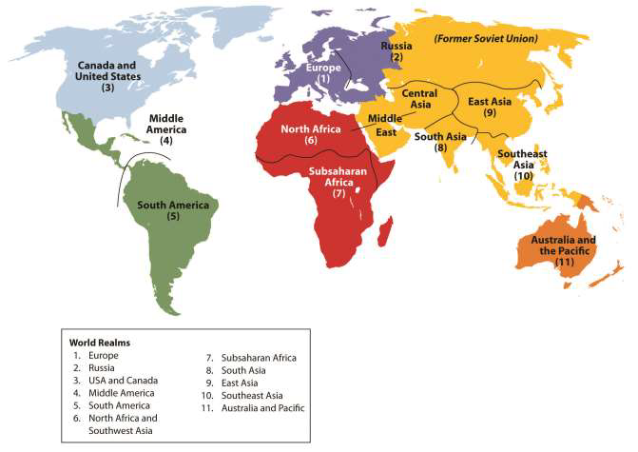
Dünya Coğrafi Bölgeleri
COG 435 - UZAK DOĞU
Bu bölgelerin ortaya çıkmasında çeşitli fiziki ve beşeri faktörler etkili olmaktadır.

Slide 4
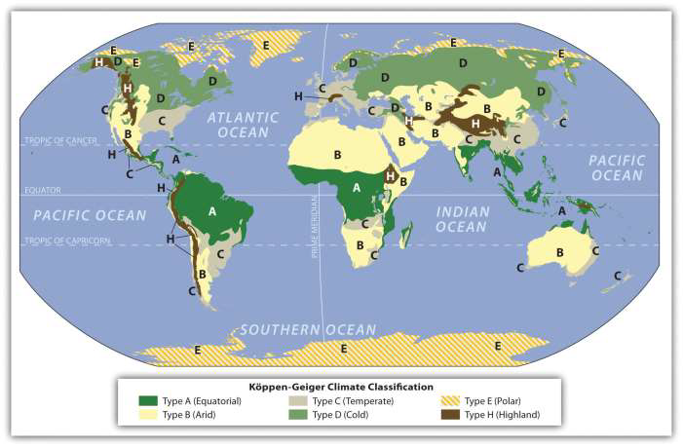
Köppen-Geiger sınıflamasına dayalı dünya iklim bölgeleri
COG 435 - UZAK DOĞU
Type D: Karasal İklimler
Type E: Kutupal iklimler
Type H: Yüksek dağ iklimleri
Type A: Tropikal veya ekvatoral iklimleri
Type B: Kurak iklimleri
Type C: Ilıman iklimler

Slide 5
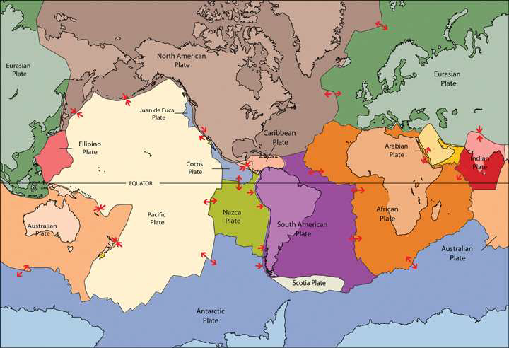
Dünyadaki tektonik plakalar
COG 435 - UZAK DOĞU

Slide 6
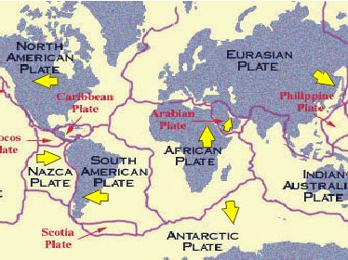
COG 435 - UZAK DOĞU

Slide 7
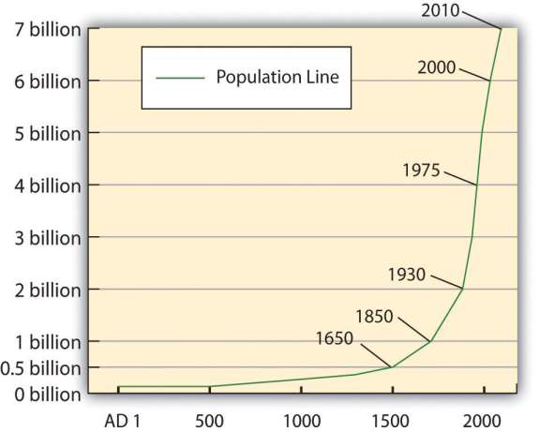
Dünya nüfusunun gelişimi
COG 435 - UZAK DOĞU

Slide 8
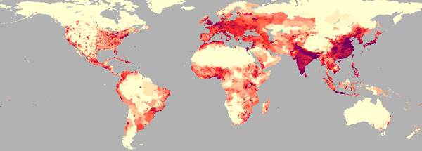
Dünya’da nüfusun dağılışı
COG 435 - UZAK DOĞU

Slide 9
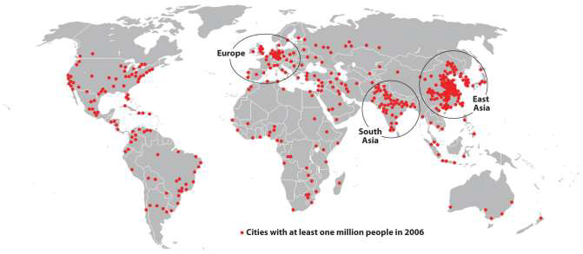
Dünya’da bir milyonu geçen şehirler
COG 435 - UZAK DOĞU

Slide 10
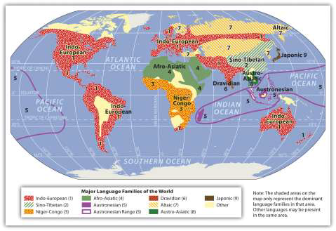
Dünya’da konuşulan dil grupları
COG 435 - UZAK DOĞU

Slide 11
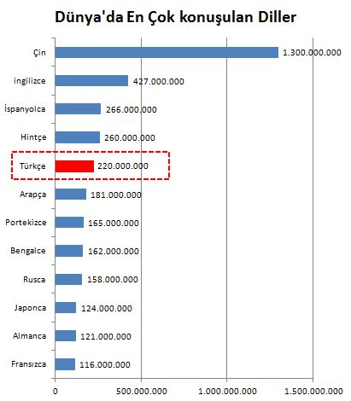
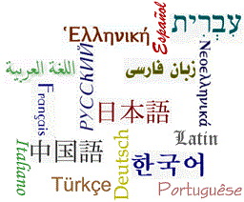
Dünya’da konuşulan dil grupları
COG 435 - UZAK DOĞU

Slide 12
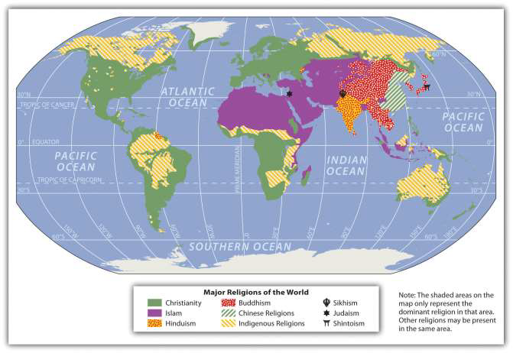
COG 435 - UZAK DOĞU

Slide 13
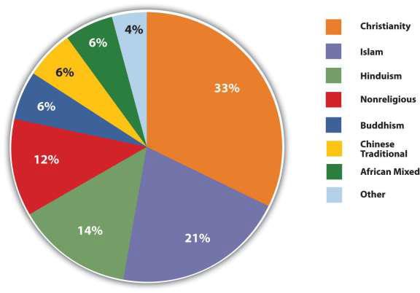
Dünya’daki dinlerin Nüfusa Oransal Bölünüşü
COG 435 - UZAK DOĞU

Slide 14
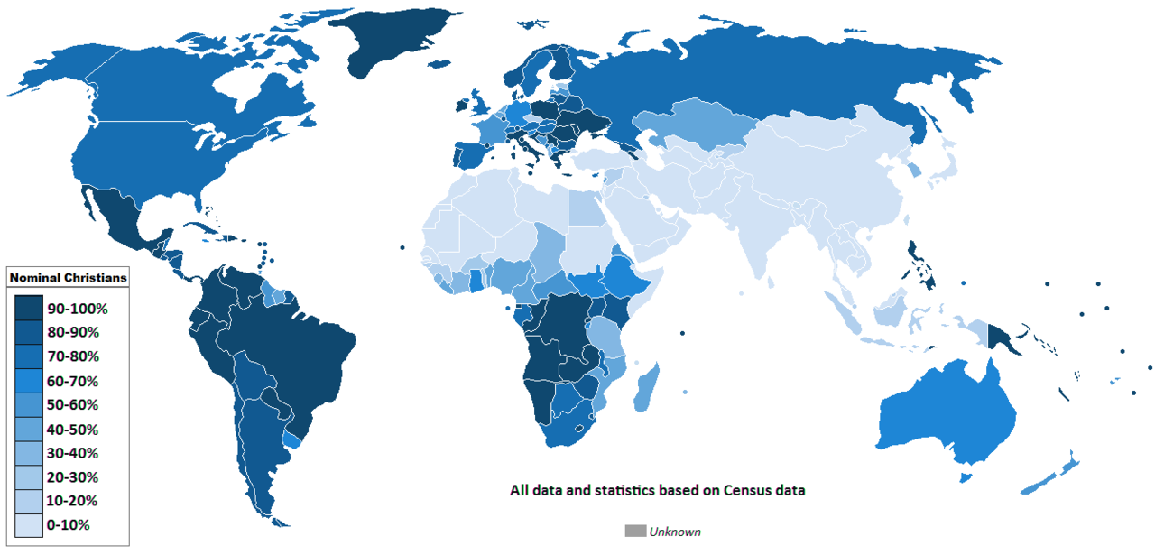
Dünya’daki Hıristiyan nüfusun ülke nüfusuna oranı (%)
COG 435 - UZAK DOĞU

Slide 15
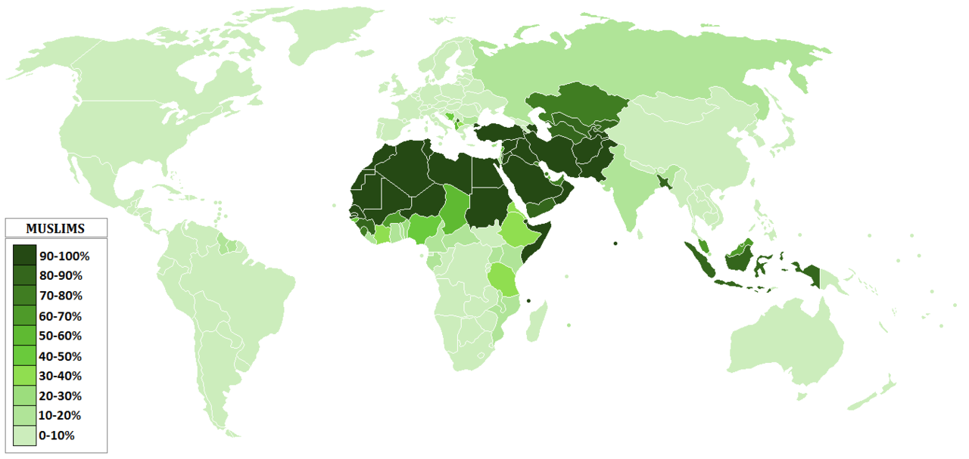
Dünya’daki Müslüman nüfusun ülke nüfusuna oranı (%)
COG 435 - UZAK DOĞU

Slide 16
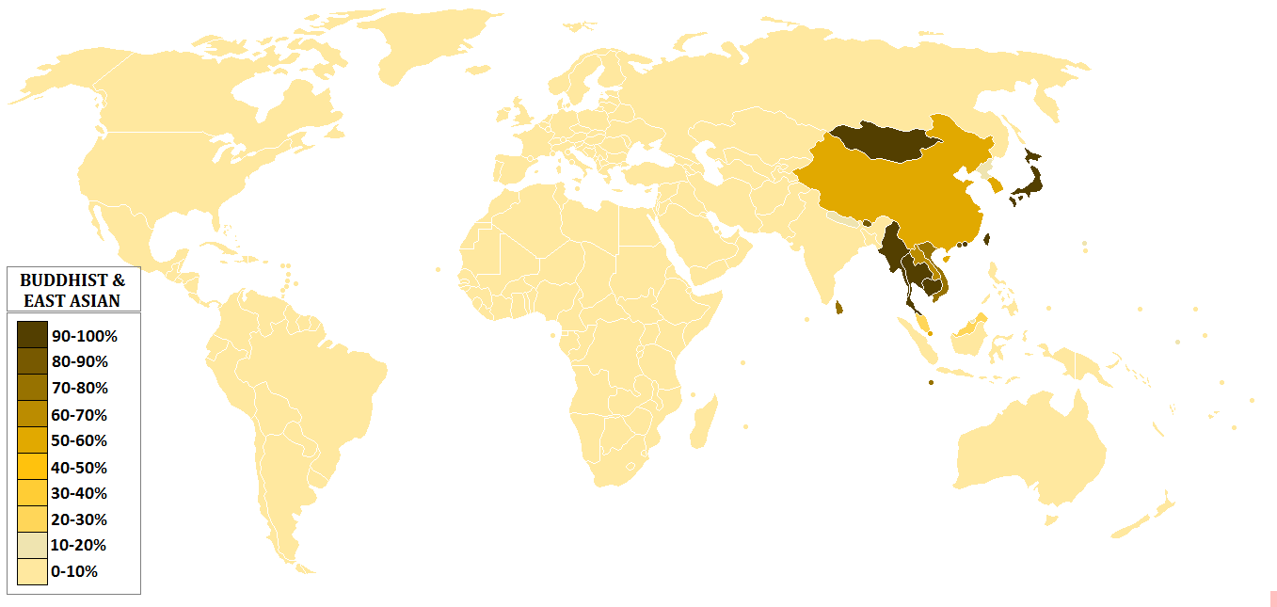
Dünya’daki Budist nüfusun ülke nüfusuna oranı (%)
COG 435 - UZAK DOĞU

